Slide 1
第二章 货币
陈弘·马克思主义学院
nkchh1964@163.com

Slide 2
货币及其职能
起源——商品价值形式的发展
简单/偶然价值形式
等价形式：使用价值成为价值的表现形式；具体劳动成为抽象劳动的表现形式；私人劳动成为直接社会形式的劳动
扩大价值形式
一般价值形式（货币的雏形）
货币形式
在商品生产社会中，商品是财富的基本社会形式，作为商品本质属性的价值则体现了商品社会中最基本层次的生产关系，形成财富的社会本质。由于商品经济中价值必然在货币（金银货币）上取得自身的独立存在形态，于是财富的物质性质与社会性质的对立，便外化为普通商品与货币商品的对立——“交换价值构成货币实体，交换价值就是财富。因此，另一方面，货币又是物体化的财富形式，而与构成财富的一切特殊实体相对立……与其他一切商品相反，货币是同它们相对立的一般财富形式，而这些特殊性的总体则构成财富实体”

Slide 3
本质
川界用钱，小钱每十贯重六十五斤，折大钱一贯，重十二斤，街市买卖，至三、五贯文，即难以携持。李攸：《宋朝事实》
本质：固定充当一般等价物的商品。
金银天然不是货币，但货币天然是金银
货币形式让商品世界分裂为对立的两极：特殊使用价值的商品和表示商品价值的货币
货币成为财富的代表，成为社会劳动的化身——拜物教的货币形式

Slide 4
职能
价值尺度
流通手段
商品流通与货币流通
支付手段
在再生产过程的全部联系都是以信用为基础的生产制度中，只要信用突然停止，只有现金支付才有效，危机显然就会发生，对支付手段的激烈追求必然会出现。所以乍看起来，好像整个危机只表现为信用危机和货币危机

Slide 5
货币的职能
贮藏手段
怎样保值：执行贮藏手段职能
世界货币
人民币，世界货币？
货币的黄金与非黄金化： Bretton Woods System的建立与瓦解
一个汇率问题
墨西哥官方汇率1美元=0.9比索；美国官方汇率1比索=0.9美元；啤酒在两国售价为0.1/瓶。· 谁为牛仔付费

Slide 6
货币形式的演变——降低交易成本
从贵金属到数字货币
Grasham’s Law:
When a government compulsorily overvalues one type of money and undervalues another, the undervalued money will leave the country or disappear from circulation into hoards, while the overvalued money will flood into circulation

Slide 7
9.18金币vs.铜钱
中国农耕时代……连续数千年不间断地以金属铜作为货币的主要材料。
铜适合于小笔零售交易，金子则适合于大规模的商业交易，而银子则用于这两者之间的交易。
西方用金币交换商品，是少数上等人的“以王公为中心的货币经济”；“他们的货币实际上没有深入民间；即到近代，还有许多人终生没有见过一次金币”；“穷人的全部家当加起来还值不了一块金币，他们极有可能一辈子也用不上这样的金币”。

Slide 8
中国人民银行的数字货币（Central Bank Digital Currency ）的英文简称是DC/EP（digital currency/electronic payment）；央行说：“DC/EP的设计，保持了现钞的属性和主要特征，也满足了便携和匿名的需求，是替代现钞比较好的工具”
央行先把数字货币兑换给银行或者是其他运营机构，再由这些机构兑换给公众。为了保证央行数字货币不超发，商业机构向央行全额、100%缴纳准备金，央行的数字货币依然是中央银行负债，由中央银行信用担保，具有无限法偿性。
注重M₀替代。
芒格
我憎恨比特币的成功，我不喜欢这种虚拟货币绑架我们现有的货币系统。比特币就好像一种凭空生出的金融产品，我不满意这一点，我认为这一点和我们文明的发展是相悖的
纸币：国家发行的强制流通的货币符号
信用货币：银行券、支票存款、电子货币
银行券：bank note
支票存款：信用关系发达的现代经济，银行系统提供的支票一定范围内取代了纸币的地位。
电子货币：依托现代信息技术和互联网技术，prepaid card, debit card，credit card；电子资金结转系统（electronic funds transfer system: EFTS），更便利地实现不同资产流动性。
Bitcoin、Libra是货币吗？
央行、高法、网信办等10部门
虚拟货币不具有与法定货币等同的法律地位。比特币、以太币、泰达币等虚拟货币具有非货币当局发行、使用加密技术及分布式账户或类似技术、以数字化形式存在等主要特点，不具有法偿性，不应且不能作为货币在市场上流通使用。
虚拟货币相关业务活动属于非法金融活动。开展法定货币与虚拟货币兑换业务、虚拟货币之间的兑换业务、作为中央对手方买卖虚拟货币、为虚拟货币交易提供信息中介和定价服务、代币发行融资以及虚拟货币衍生品交易等虚拟货币相关业务活动涉嫌非法发售代币票券、擅自公开发行证券、非法经营期货业务、非法集资等非法金融活动，一律严格禁止，坚决依法取缔。对于开展相关非法金融活动构成犯罪的，依法追究刑事责任。

Slide 9
通货膨胀
宋仁宗天圣元年（1023年）在成都设益州交子务，由京官任监官主持交子发行， “置抄纸院，以革伪造之弊”——官交子”。面额临时填写、加盖本州州印，并规定了流通的范围。交子流通的期限，一界一般是2年或3年，到期更换新交子。首届交子发行1256340贯，以四川的铁钱为钞本备本钱360000贯，准备金率28%。
仁宗庆历年间（1041~1048年）益州交子务在陕西发行交子六十万贯，以支付粮草费，无钞本。
哲宗绍圣年间（1094~1097年）“界率赠造，以给陕西沿边籴买及募兵之用，少者数十万缗，多者或至数百万缗，而成都乏用，用请印造，故每岁书放亦无定数。”
通货膨胀：纸币发行量超过商品流通实际需要的货币量而引起的货币贬值和物价上涨
全世界没有任何一个民族，其所受通货贬值和通货膨胀的祸害，有中国人这样多而深的。
中国自汉以来，物价涨到万倍的至少有五六次；金人治下涨到六千万倍以上，其它百倍十倍以内的上涨，次数更多。金朝“印的纸币一个票面一千贯，到后来，真正流通的价值每钞只值一钱”（千钱为一贯）
广义货币供应量M₂余额：2003年7月末20.62万亿元；2005年3月末26.5万亿元；2007年12月末40.34万亿元；2009年12月末60.6万亿元。
2007-2009年M₂余额增长了20万亿元，相当于1949年到2003年54年的总合；从2003年到2009年，M₂增加量相当于1949年到2003年54年的总合的两倍；截至2012年年末M₂余额97.42万亿元
2010年6月末M₂余额为67.39万亿元，折合9.9万亿美元；美国为8.6万亿美元。
2020年9月末：M₂余额216.41万亿元，同比增长10.9%

Slide 10
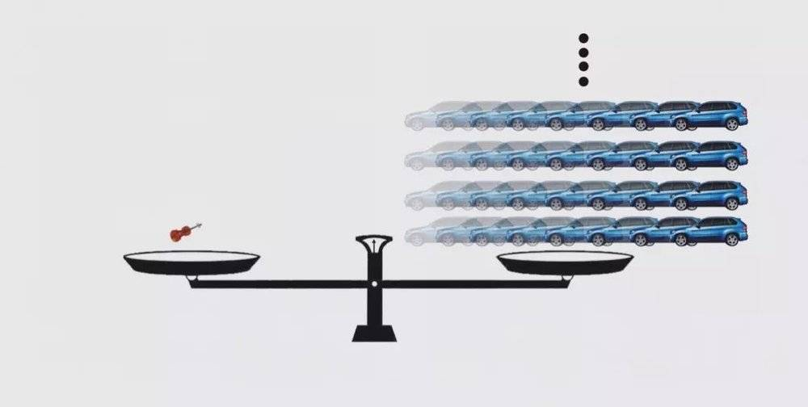
流动性过剩下的资产价格
1721年的Stradivari小提琴“布朗特夫人” 2011年拍出1590万美金
在20世纪50年代一把Stradivari大约是5、6万美金；70年代出现第一把超过20万美金的是Stradivari “布朗特夫人”

Slide 11
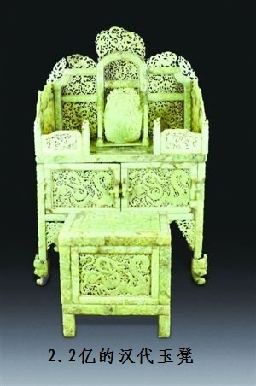

资产价格

Slide 12
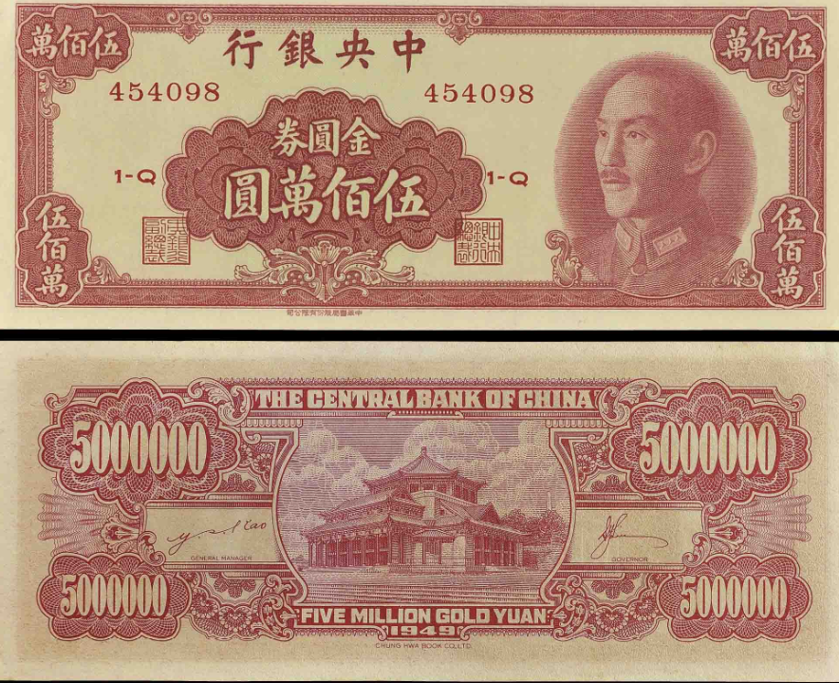
通货膨胀
1935年，国民党政府发行法币。1948年时，法币发行额已是十年前的47万倍。100元法币在1937年能买到两头牛，1947年能买煤球1个，1948年能买到大米3粒
1948年8月19日，国民党行政院颁布《金圆券发行办法》，法币300万元换金圆1元，东北流通券30万元换金圆1元；金圆券发行总额以20亿元为限
1948年8月19日金圆券发行总额以20亿元为限，次年5月，金圆券发行总额上涨了63900余倍。上海解放前夕，大米每斤75万元，一个鸡蛋10万元。
费正清：中国最反共的城市上层中产阶级对国民党的最后一点支持同金圆券一起化为乌有

Slide 13
1990年，1卢布能兑换1.8美元。1994年的时候，1美元可以兑换3235卢布，2000年的时候，1美元可以兑换旧卢布28000（后来以1：1000发行新卢布）
1985年，美国曾和前苏联签订过一张“斯帕索大宅”的租约，每年租金72500卢布，租借期20年；当年卢布和美元的汇率是1：1.66

Slide 14
货币层次
money laundry/laundering
货币的定义
M₁ = 现金 + 活期存款
M₂ = M₁ + 定期存款
M₃ = M₂ + 大额储蓄定单
中国人民银行
M₁= 流通中的现金+企业活期存款+机关团体部队存款+农村存款+个人持有的信用卡类存款
M₂ = M₁+城乡居民储蓄存款＋企业存款中具有定期性质的存款（单位定期存款和自筹基建存款）＋外币存款＋信托类存款
M₃ = M₂ +金融债权+商业票据+大额可转让定期存款
Notes:
2003年《征求意见稿》中曾提出将银行卡下的个人人民币活期储蓄存款计入M1，但后来未做相应调整，目前此项目仍直接计入M2。
杨 凝：货币供应量统计口径演变历程及其影响，中国货币市场，2012.2

Slide 15
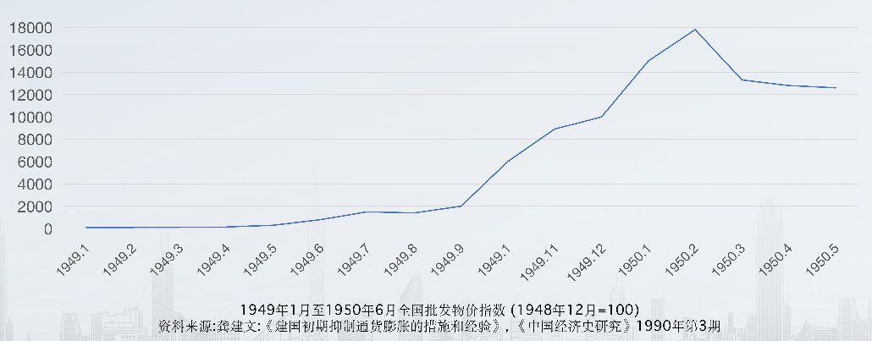
折实
银行“存三白”，即现在存的钱值多少白米、白面、白布，取钱的时候还能买等值的白米、白面、白布，用折实的方式基本上完成了对投机的控制。

Slide 16
货币的创造——货币乘数
Reserve Ratio：商业银行交给中央银行的准备金Required Reserves的比率
存款创造货币
 | 存款 | 准备金 | 再存款
银行A | 100 | 20 | 80
银行B | 80 | 16 | 64
银行C | 64 | 12.8 | 51.2

Slide 17
货币乘数

Slide 18
货币流通量规律
纸币流通规律、信用货币流通规律
纸币与信用货币关系
教材：纸币定义与纸币流通规律
货币的非黄金化

